Slide 1

БУЛІНГ на межі з кримінальною відповідальністю: як розпізнати та як діяти в закладі освіти

Slide 2

ПОСПІЛКУЄМОСЬ ПРО: нормативно-правові акти України, що забезпечують належну організацію роботи закладу освіти з питань запобігання та протидії проявам насильства в освітньому середовищі; практичні поради та чіткі алгоритми дій керівників закладів освіти та відповідальних за життя і здоров’я дітей про те, як правильно розпізнавати прояви булінгу та як діяти, щоб уникнути відповідальності; юридичні аспекти та показову судову практику щодо булінгу та інших проявів насильства, у т. ч. за ознакою статі, серед яких порушення прав та відсутність меж їх здійснення, насильство, шкода і відповідальність, неналежний рівень правової свідомості тощо; прояви кібербулінгу, що можуть викликати оманливе відчуття безкарності; кримінальну відповідальність, яка передбачена за можливі тяжкі наслідки булінгу, як для кривдника, так і для потерпілого;

Slide 3

СТАТТЯ 32.
Ніхто не може зазнавати втручання в його особисте і сімейне життя, крім випадків, передбачених Конституцією України.
Не допускається збирання, зберігання, використання та поширення конфіденційної інформації про особу без її згоди, крім випадків, визначених законом, і лише в інтересах національної безпеки, економічного добробуту та прав людини.

Slide 4
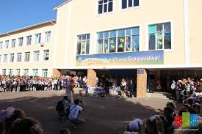
СТАТТЯ 37.
«Засновник освітнього закладу здійснює контроль за недопущенням привілеїв чи обмежень (дискримінації) за ознаками віку, статі, раси, кольору шкіри, стану здоров’я, інвалідності, особливих освітніх потреб, громадянства, національності, політичних, релігійних чи інших переконань, місця проживання, мови спілкування, походження, сімейного, соціального та майнового стану, складних життєвих обставин, наявності судимості та іншими ознаками»

Slide 5

СТАТТЯ 161.
Порушення рівноправності громадян залежно від їх расової, національної належності, релігійних переконань, інвалідності та за іншими ознаками
1. Умисні дії, спрямовані на розпалювання національної, расової чи релігійної ворожнечі та ненависті, на приниження національної честі та гідності, або образа почуттів громадян у зв'язку з їхніми релігійними переконаннями, а також пряме чи непряме обмеження прав або встановлення прямих чи непрямих привілеїв громадян за ознаками раси, кольору шкіри, політичних, релігійних та інших переконань, статі, інвалідності, етнічного та соціального походження, майнового стану, місця проживання, за мовними або іншими ознаками - караються штрафом від 200 (3400 грн.) до 500 (8500 грн.) н.м.д.г. або обмеженням волі на строк до 5 років, або позбавленням волі на строк до 3 років, з позбавленням права обіймати певні посади чи займатися певною діяльністю на строк до 3 років або без такого.
2. Ті самі дії, поєднані з насильством, обманом чи погрозами, а також вчинені службовою особою, - караються штрафом від 500 до 1000 н.м.д.г. або позбавленням волі на строк від 2 до 5 років, з позбавленням права обіймати певні посади чи займатися певною діяльністю на строк до трьох років або без такого.
3. Дії, передбачені частинами першою або другою цієї статті, які були вчинені організованою групою осіб або спричинили тяжкі наслідки, - караються позбавленням волі на строк від 5 до 8 років.

Slide 6
СТАТТЯ 182. Порушення недоторканності приватного життя
1. Незаконне збирання, зберігання, використання, знищення, поширення конфіденційної інформації про особу або незаконна зміна такої інформації, крім випадків, передбачених іншими статтями цього Кодексу, - караються штрафом від п'ятисот до однієї тисячі неоподатковуваних мінімумів доходів громадян або виправними роботами на строк до двох років, або арештом на строк до шести місяців, або обмеженням волі на строк до трьох років.
2. Ті самі дії, вчинені повторно, або якщо вони заподіяли істотну шкоду охоронюваним законом правам, свободам та інтересам особи, - караються арештом на строк від трьох до шести місяців або обмеженням волі на строк від трьох до п'яти років, або позбавленням волі на той самий строк.
Примітка. Істотною шкодою у цій статті, якщо вона полягає у заподіянні матеріальних збитків, вважається така шкода, яка в 100 і більше разів перевищує неоподатковуваний мінімум доходів громадян.
1 н.м.д.г.=17 грн. (для штрафів)
1 н.м.д.г.=податкова соціальна пільга=2270 / 2=1135 грн. (для визначення нанесеної шкоди в адміністративному і кримінальному праві)

Slide 7
СТАТТЯ 183. Порушення права на отримання освіти
1. Незаконна відмова у прийнятті до навчального закладу будь-якої форми власності - карається штрафом до 1000 н.м.д.г. з позбавленням права обіймати певні посади чи займатися певною діяльністю на строк до 3років.
2. Незаконна вимога оплати за навчання у державних чи комунальних навчальних закладах - карається штрафом до 1000 н.м.д.г. або обмеженням волі на строк до 3 років, або позбавленням волі на той самий строк, з позбавленням права обіймати певні посади чи займатися певною діяльністю на строк до 3 років.

Slide 8
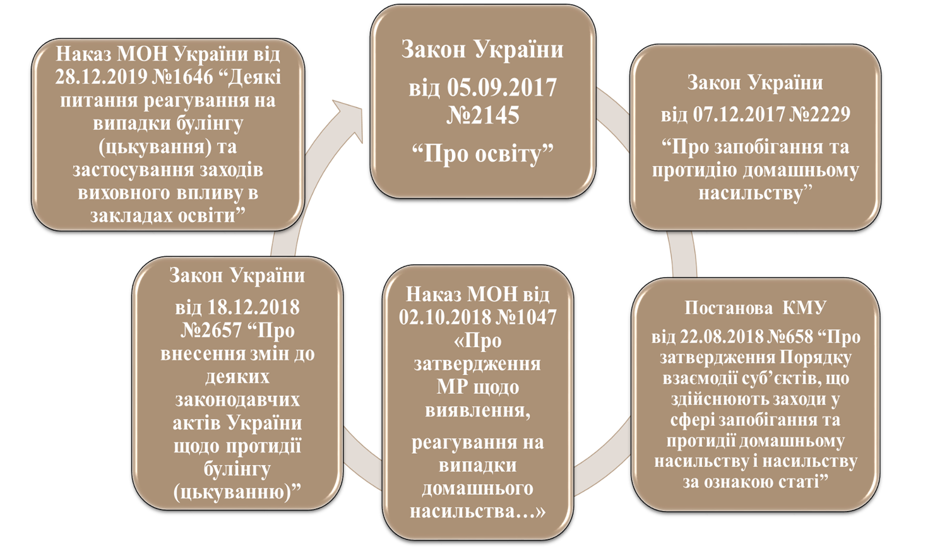
Нормативно-правове забезпечення

Slide 9
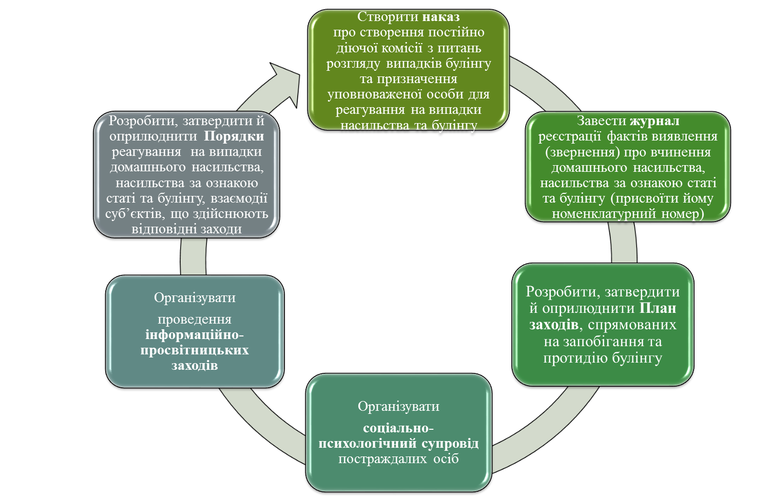
АЛГОРИТМ дій керівника закладу освіти

Slide 10
ЖУРНАЛ реєстрації внутрішніх документів*
Дата та індекс документа | Короткий зміст | Резолюція або відповідальний виконавець | Підпис особи, яка отримала документ, дата отримання | Відмітка про виконання документа
1 | 2 | 3 | 4 | 5
ЖУРНАЛ
реєстрації звернень громадян
№ з/п | Дата надсилання звернення | Дата надходження звернення | ПІБ, місце проживання (електронна адреса, номер телефону), категорія заявника | Дата взяття на контроль | Вид звернення | Короткий зміст | Зміст резолюції (виконавець, завдання та строки виконання) | Відмітка про передачу на виконання | Відмітка про виконання та результати розгляду
1 | 2 | 3 | 4 | 5 | 6 | 7 | 8 | 9 | 10

Slide 11
Наказ МОН
«Про затвердження Положення про психологічну службу у системі освіти України»
Практичний психолог:
Здійснює
консультативну допомогу всім учасникам освітнього процесу з питань навчання, виховання здобувачів освіти, особистісного та професійного розвитку тощо;
Бере участь
в освітній діяльності, спрямованій на забезпечення всебічного розвитку здобувачів освіти як особистості та найвищої цінності суспільства, їх талантів, інтелектуальних, творчих і фізичних здібностей, формування цінностей і необхідних для успішної самореалізації компетентностей, виховання відповідальних громадян, які здатні до свідомого суспільного вибору та спрямування своєї діяльності на користь іншим людям і суспільству
Сприяє
попередженню будь-яких видів і форм насильства та конфліктів серед здобувачів освіти;
роботу з постраждалими від насильства дітьми тощо
формуванню небайдужого ставлення здобувачів освіти до постраждалих дітей, усвідомлення необхідності невідкладного інформування педагогів про випадки домашнього насильства і конфліктів серед здобувачів освіти, що стали їм відомі

Slide 12
Соціальний педагог:
Здійснює
соціально-педагогічний супровід здобувачів освіти, які потребують піклування чи перебувають у складних життєвих обставинах;
Бере участь
наданні допомоги дітям і сім’ям, що перебувають у складних життєвих обставинах або потребують посиленої педагогічної уваги чи мають особливі освітні потреби, в тому числі постраждалим від насильства та військових конфліктів
Сприяє
взаємодії закладів освіти, сім’ї і суспільства у вихованні здобувачів освіти, їх адаптації до умов соціального середовища, забезпечує консультативну допомогу батькам (законним представникам);
просвітницьку та профілактичну роботу серед учасників освітнього процесу з питань запобігання та протидії домашньому насильству;
вивчення та аналіз соціальних умов розвитку здобувачів освіти
захисту прав здобувачів освіти від будь-яких видів і форм насильства, представляє їхні інтереси у правоохоронних і судових органах тощо;
попередженню конфліктних ситуацій, що виникають під час освітнього процесу, запобіганню та протидії домашньому насильству

Slide 13
Важливо! Створити, затвердити і ввести в дію!
Булінг
Порядок реагування на випадки булінгу (цькування)
Насильство
Порядок реагування на випадки насильства (домашнього насильства)
План заходів, спрямований на запобігання та протидію насильству в закладі
План заходів, спрямований на запобігання та протидію булінгу (цькуванню) в закладі

Slide 14
ЖУРНАЛ реєстрації фактів виявлення (звернення) про вчинення домашнього насильства ,
насильства за ознакою статі та булінгу
_________________________________________________________________
(заклад освіти)
Порядковий номер | Прізвище, ім’я, по батькові постраждалої особи та/або її законного представника, серія та номер паспорта або реквізити іншого документа, що посвідчує особу (за наявності), вік постраждалої особи, дата звернення, адреса проживання, контактні дані | Категорія постраждалої особи (доросла, дитина, недієздатна, обмежено дієздатна особа з інвалідністю) | Вид насильства: домашнє/за ознакою статі/булінг, фізичне, сексуальне, психологічне або економічне (короткий зміст заяви) | Прізвище, ім’я, по батькові кривдника, стать, вік, ступінь споріднення, адреса проживання, контактні дані (за наявності) | Повідомлення, отримане Національною поліцією (дата, час, найменування підрозділу, прізвище, ім’я, по батькові посадової особи, яка прийняла повідомлення) | Повідомлення, отримане службою у справах дітей (дата, час, прізвище, ім’я, по батькові посадової особи, яка прийняла повідомлення) | Повідомлення, отримане уповноваженою особою протидії домашньому насильству, насильству за ознакою статі, булінгу (дата, час, найменування органу, прізвище, ім’я, по батькові посадової особи, яка прийняла повідомлення) | Потреба в наданні медичної допомоги (так/ні, вжиті заходи, дата і номер направлення, найменування закладу, установи) | Заходи, вжиті до постраждалої особи, у разі залучення до їх реалізації | Заходи, вжиті до кривдника, у разі залучення до їх реалізації | Прізвище, ім’я, по батькові уповноваженої особи, яка внесла відомості про виявлення факту насильства або звернення про вчинення насильства

Slide 15
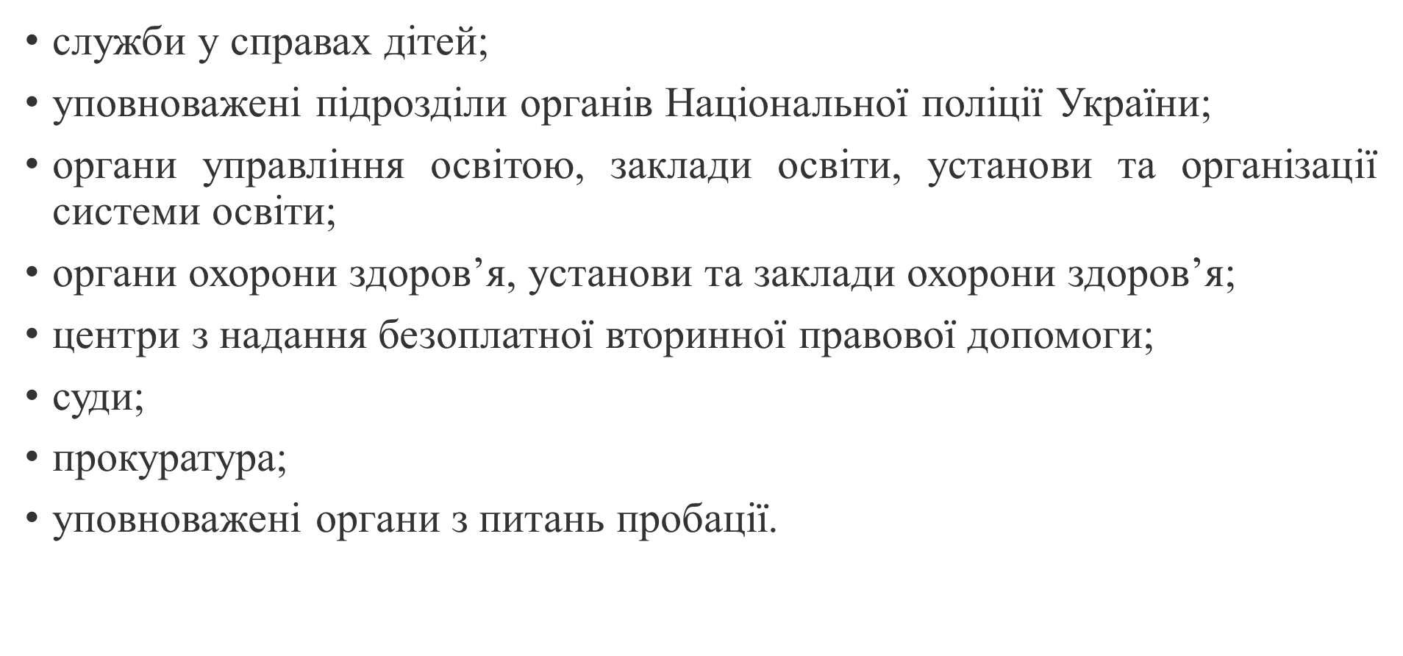
Суб’єкти, що взаємодіють
у сфері запобігання та протидії домашньому насильству

Slide 16

Закон України
«Про внесення змін до деяких законодавчих актів України щодо протидії
БУЛІНГУ (цькуванню)

Slide 17
Внесено зміни до:
Кодексу України про адміністративні правопорушення
Закону України «Про освіту»

Slide 18
Кодекс України про адміністративні правопорушення
СТАТТЯ 173⁴
БУЛІНГ (ЦЬКУВАННЯ), тобто діяння учасників освітнього процесу, які полягають у психологічному, фізичному, економічному, сексуальному насильстві, у тому числі із застосуванням засобів електронних комунікацій, що вчиняються стосовно малолітньої чи неповнолітньої особи або такою особою стосовно інших учасників освітнього процесу, внаслідок чого могла бути чи була заподіяна шкода психічному або фізичному здоров’ю потерпілого.

Slide 19
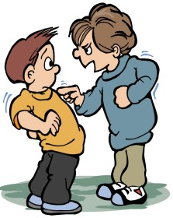
ОЗНАКИ БУЛІНГУ
як підстави до відповідальності
ДІЇ АБО БЕЗДІЯЛЬНІСТЬ КРИВДНИКА, наслідком яких є заподіяння психічної та/або фізичної шкоди, приниження, страх, тривога, підпорядкування потерпілого інтересам кривдника, та/або спричинення соціальної ізоляції потерпілого.
НАЯВНІСТЬ СТОРІН:
кривдник (булер);
потерпілий (жертва булінгу);
Спостерігачі (за наявності).
СИСТЕМАТИЧНІСТЬ (повторюваність)
ДІЯННЯ

Slide 20
Як розпізнати булінг?
Склад адміністративного проступку:
об’єкт – це те, на що посягається кривдник (власність, здоров’я, честь і гідність потерпілого тощо);
об’єктивна сторона:
діяння (дія чи бездіяльність);
наслідки, що настали;
причинно-наслідковий зв’язок між діянням і наслідками;
час вчинення булінгу;
місце вчинення булінгу;
спосіб вчинення булінгу.
суб’єкт – кривдник (необхідно встановити його вік і приналежність до закладу освіти);
суб’єктивна сторона:
мета вчинення булінгу;
мотив вчинення булінгу;
вина.

Slide 21
Вина:
Умисел
прямий
непрямий
Необережність
протиправна недбалість
протиправна самовпевненість

Slide 22
ВІДПОВІДАЛЬНІСТЬ
Вчинення булінгу ВПЕРШЕ
ШТРАФ
ВІД 50 ДО 100 НЕОПОДАТКОВАНИХ МІНІМУМІВ
ГРОМАДСЬКІ РОБОТИ
НА СТРОК ВІД 20 ДО 40 ГОДИН
Вчинення булінгу ГРУПОЮ ОСІБ або ПОВТОРНО ПРОТЯГОМ РОКУ ПІСЛЯ НАКЛАДЕННЯ АДМІНІСТРАТИВНОГО СТЯГНЕННЯ
ШТРАФ
ВІД 100 ДО 200 НЕОПОДАТКОВУВАНИХ МІНІМУМІВ
ГРОМАДСЬКІ РОБОТИ
НА СТРОК ВІД 40 ДО 60 ГОДИН
Вчинення булінгу МАЛОЛІТНІМИ ОСОБАМИ або
ОСОБАМИ ВІКОМ ВІД ЧОТИРНАДЦЯТИ ДО ШІСТНАДЦЯТИ РОКІВ
БАТЬКАМ
ШТРАФ ВІД 50 ДО 100 НЕОПОДАТКОВАНИХ МІНІМУМІВ
БАТЬКАМ
ГРОМАДСЬКІ РОБОТИ НА СТРОК ВІД 20 ДО 40 ГОДИН

Slide 23
ВІДПОВІДАЛЬНІСТЬ
Вчинення булінгу ГРУПОЮ МАЛОЛІТНІХ або НЕПОВНОЛІТНІХ ОСІБ ВІКОМ ВІД ЧОТИРНАДЦЯТИ ДО ШІСТНАДЦЯТИ РОКІВ, а також ПОВТОРНО ПРОТЯГОМ РОКУ ПІСЛЯ НАКЛАДЕННЯ СТЯГНЕННЯ
БАТЬКАМ
ШТРАФ ВІД 100 ДО 200 НЕОПОДАТКОВУВАНИХ
БАТЬКАМ
ГРОМАДСЬКІ РОБОТИ НА СТРОК ВІД 40 ДО 60 ГОДИН
НЕПОВІДОМЛЕННЯ КЕРІВНИКОМ ЗАКЛАДУ ОСВІТИ УПОВНОВАЖЕНИМ ПІДРОЗДІЛАМ ОРГАНІВ НАЦІОНАЛЬНОЇ ПОЛІЦІЇ УКРАЇНИ ПРО ВИПАДКИ БУЛІНГУ (ЦЬКУВАННЯ) УЧАСНИКА ОСВІТНЬОГО ПРОЦЕСУ
КЕРІВНИКУ ЗАКЛАДУ ОСВІТИ
ШТРАФ ВІД 50 ДО 100 НЕОПОДАТКОВУВАНИХ МІНІМУМІВ ДОХОДІВ ГРОМАДЯН
АБО ВИПРАВНІ РОБОТИ НА СТРОК ДО ОДНОГО МІСЯЦЯ З ВІДРАХУВАННЯМ ДО 20% ЗАРОБІТКУ

Slide 24

АЛГОРИТМ ДІЙ КЕРІВНИКА ЗАКЛАДУ ОСВІТИ
Відповідна особа або орган інформує керівника закладу освіти письмово (доповідна записка працівників закладу, заява батьків чи осіб, що їх заміняють)
Невідкладно повідомляються батьки чи законні представники неповнолітніх осіб, які стали стороною булінгу.
За потреби викликається бригада екстреної (швидкої) медичної допомоги для надання екстреної медичної допомоги;
Скликається засідання постійно діючої комісії (керівник, заступник(и), практичний психолог, соціальний педагог, педагоги, класний керівник(и), батьки постраждалого та кривдника, інші зацікавлені особи)
Якщо комісія визнала, що це був булінг (цькування), то керівник закладу:
1) повідомляє службу у справах дітей з метою вирішення питання щодо соціального захисту малолітньої чи неповнолітньої особи, яка стала стороною булінгу (цькування), з’ясування причин, які призвели до випадку булінгу (цькування) та вжиття заходів для усунення таких причин;
2) протягом однієї доби зобов’язаний повідомити уповноважені підрозділи органів Національної поліції України та Службу у справах дітей.
!!!Строк розгляду комісією заяви або повідомлення про випадок булінгу (цькування) в закладі освіти та виконання нею своїх завдань не має перевищувати 10 робочих днів із дня отримання заяви або повідомлення керівником
У разі, якщо комісія не кваліфікує випадок як булінг, а постраждалий не згодний з цим, то він може одразу звернутись до органів Національної поліції України

Slide 25
Дії потерпілого щодо видалення інформації про нього в комп'ютерній мережі:
→ На початковому етапі прояву кібербулінгу, якщо це можливо, емоційно не реагувати, оскільки "емоції породжуються емоції".
→ Фіксувати всі дії кривдника (наприклад, робити фото або скріншоти неправдивої інформації про себе; інформації, що містить персональні дані; інформації, що принижує честь та гідність).
→ Звернутися за порадою щодо дій кривдника до батьків, вчителів, довіреної особи або зателефонувати на національну дитячу "гарячу" лінію (у будні: з 12.00 по 16.00 за номером 0 800 500 225 (безкоштовно зі стаціонарних та мобільних) та 116 111 (безкоштовно з мобільних).
→ Звернутися із заявою або повідомленням про вчинення кібербулінгу до керівника закладу освіти, якщо кібербулінг вчиняється в освітньому середовищі.
→ Якщо кібербулінг відбувається в соціальній мережі, потерпілий має можливість звернутися зі скаргою до адміністратора сторінки або групи, що створена у відповідній соціальній мережі, з метою видалення інформації про нього. У випадку відмови адміністратора виконати відповідні дії, потерпілий може звернутися безпосередньо до служби підтримки соціальної мережі (наприклад, «Довідка та підтримка» або натиснути кнопку «Поскаржитися»).
Важливо! Посилання на ресурси безпеки в популярних соціальних мережах
→ У випадку виявлення в мережі Інтернет, на вебсайті інформації, потерпілий має право вимагати видалення такої інформації із вебсайту, а також, з результатів видачі за відповідними запитами з пошукових систем, котрі скеровують на вказані вище сайти. З цією метою варто звернутися до власника вебсайту (дізнатися дані щодо адміністраторів або власників вебсайтів допоможе сервіс Whois).
→ Якщо в досудовому порядку з'ясувати питання не вдалося, потерпілий має право, керуючись статтями 277 та 278 Цивільного кодексу України, звернутися безпосередньо до суду для захисту або поновлення своїх порушених прав*.
*Наприклад, належними відповідачами у справі вказано власників вебсайтів, оскільки саме вони створили технологічну можливість та умови для поширення недостовірної інформації, а також, пошукова система, яка індексує ці вебсайти, а саме в Україні це, як правило, представник компанії Товариство з обмеженою відповідальністю "Гугл" (рішення Солом’янського районного суді м. Києва від 28 жовтня 2016 року у справі № 760/17173/16-ц).
→ Звернутися до органів Національної поліції із заявою про вчинення адміністративного правопорушення відповідно до статті 173-4 Кодексу України про адміністративні правопорушення.

Slide 26

СТАТТЯ 40. Покладення обов'язку відшкодувати заподіяну шкоду
Якщо у результаті вчинення адміністративного правопорушення заподіяно майнову шкоду громадянинові, підприємству, установі або організації, то адміністративна комісія, виконавчий орган сільської, селищної, міської ради під час вирішення питання про накладення стягнення за адміністративне правопорушення має право одночасно вирішити питання про відшкодування винним майнової шкоди, якщо її сума не перевищує 2 н.м.д.г., а суддя районного, районного у місті, міського чи міськрайонного суду - незалежно від розміру шкоди, крім випадків, передбачених частиною другою цієї статті.
Коли шкоду заподіяно неповнолітнім, який досяг шістнадцяти років і має самостійний заробіток, а сума шкоди не перевищує одного неоподатковуваного мінімуму доходів громадян, суддя має право покласти на неповнолітнього відшкодування заподіяної шкоди або зобов'язати своєю працею усунути її.
В інших випадках питання про відшкодування майнової шкоди, заподіяної адміністративним правопорушенням, вирішується в порядку цивільного судочинства.
СТАТТЯ 51. Дрібне викрадення чужого майна
Викрадення чужого майна вважається дрібним, якщо вартість такого майна на момент вчинення правопорушення не перевищує 0,2 н.м.д.г., тобто 227 грн. (0.2*(50%*2270))

Slide 27
Разом з тим, якщо булінг вчиняють особи у віці від 16 до 18 років, але наявні пом’якшуючі обставини (щире каяття, усунення завданої шкоди, зміна поведінки на кращу, проходження психологічної реабілітації та занять з управління гнівом тощо) замість штрафу або громадських робіт можуть бути застосовані такі заходи впливу (стаття 24-1 КУпАП):
1) зобов'язання публічно або в іншій формі попросити вибачення у потерпілого;
2) попередження;
3) догана або сувора догана;
4) передача неповнолітнього під нагляд батькам або особам, які їх замінюють, чи під нагляд педагогічному або трудовому колективу за їх згодою, а також окремим громадянам на їх прохання.

Slide 28

СТАТТЯ 306. Право на таємницю кореспонденції
Фізична особа має право на таємницю листування, телеграм, телефонних розмов, телеграфних повідомлень та інших видів кореспонденції. Листи, телеграми тощо є власністю адресата.
Листи, телеграми та інші види кореспонденції можуть використовуватися, зокрема шляхом опублікування, лише за згодою особи, яка направила їх, та адресата.
Якщо кореспонденція стосується особистого життя іншої фізичної особи, для її використання, зокрема шляхом опублікування, потрібна згода цієї особи.
СТАТТЯ 307. Захист інтересів фізичної особи при проведенні фото-, кіно-, теле- та відеозйомок
Фізична особа може бути знята на фото-, кіно-, теле- чи відеоплівку лише за її згодою. Згода особи на знімання її на фото-, кіно-, теле- чи відеоплівку припускається, якщо зйомки проводяться відкрито на вулиці, на зборах, конференціях, мітингах та інших заходах публічного характеру.
Фізична особа, яка погодилася на знімання її на фото-, кіно-, теле- чи відеоплівку, може вимагати припинення їх публічного показу в тій частині, яка стосується її особистого життя.
СТАТТЯ 308. Охорона інтересів фізичної особи, яка зображена на фотографіях та в інших художніх творах
Фотографія, інші художні твори, на яких зображено фізичну особу, можуть бути публічно показані, відтворені, розповсюджені лише за згодою цієї особи

Slide 29
Булінг: міфи та реальність
Міф перший:
«Цькування у школі — це звичайні жарти, буденні конфлікти дітей, які були, є і будуть. Це нормальні взаємовідносини у групі, їх природний розвиток».
Реальність:
1) із січня 2019 року булінг (цькування) в Україні вважається адміністративним правопорушенням, за вчинення якого передбачена адміністративна відповідальність (стаття 173-4 КУпАП);
2) булінг може проявлятися у формі психологічного, фізичного, економічного, сексуального насильства, а також вчинятися із застосуванням засобів електронних комунікацій (кібербулінг).
Отже, не жарти, а насильство…

Slide 30
Міф другий:
«Зараз будь-який конфлікт у школі називають булінгом, і кожен, як хоче, залякує та маніпулює цим правопорушенням».
Реальність судової практики:
Аналізуючи відмінність булінгу від конфлікту, звернемо увагу на судову практику з цього питання, яка є показовою. Так, Київський апеляційний суд 24 квітня 2019 року скасував постанову судді Оболонського районного суду м. Києва від 3 квітня 2019 року, згідно з якою матір неповнолітнього було визнано винною у вчиненні ним булінгу стосовно іншої дитини в закладі освіти та застосовано адміністративне стягнення у виді штрафу (http://www.reyestr.court.gov.ua/Review/81424556). В апеляційній скарзі апелянт просила скасувати постанову щодо неї, посилаючись на невідповідність висновків суду фактичним обставинам справи, вважає, що судом допущено юридично необґрунтовану кваліфікацію дій її сина як булінг, оскільки підстав для такої кваліфікації шкільного конфлікту — не було. Мала місце бійка між хлопцями, ніякої повторюваності насилля з боку її сина не було, а штовхання дітей один з одним на перервах не може кваліфікуватися як булінг.
Цікавим видається і рішення Білоцерківського міськрайонного суду Київської області від 19 лютого 2019 року № 357/1837/19 у справі про адміністративне правопорушення за ч. 1 статті 173-4 КУпАП відносно вчительки англійської мови, яка нібито цькувала одного зі своїх учнів. За поясненнями вчителя, неприязні стосунки склалися в неї з батьками учня, які постійно налаштовували його проти неї, ніякої агресії щодо дитини в неї не було. Проаналізувавши обставини справи, суд констатував наявність давніх неприязних стосунків між батьками та вчителем і у зв’язку з недостатністю наведених доказів вини вчителя щодо вчинення нею булінгу дитини постановив закрити справу, бо у діях останньої відсутні подія і склад адміністративного правопорушення.

Slide 31
Міф третій:
«Сучасні діти добре знають свої права і можуть розпізнавати їх порушення, володіють інформацією до кого звернутися у разі чинення насильства і вірять, що відповідальні дорослі прийдуть на допомогу».
Реальність:
Необхідно усвідомлювати, що права не безмежні, і закінчуються там, де починаються права іншої людини. Не знаєш своїх прав — не можеш зорієнтуватися, коли їх порушують. А порушення прав може вилитися в насильницькі дії.
Діти добре розпізнають фізичне насильство, плутаються в економічному, не визнають психологічного та соромляться сексуального, при тому що досить часто до нього вдаються, не розуміючи наслідків.
До речі, перше рішення суду про булінг, прийняте 5 лютого 2019 року в Бориспільському міськрайонному суді Київської області, стосувалося проявів психологічного та сексуального насильства дитини щодо своєї ровесниці в школі із застосуванням засобів електронних комунікацій, а саме поширення непристойних фото в мережі «Інстаграм». «Жарт» кривдниці обернувся для її батьків стягненням у вигляді штрафу в розмірі 50 неоподатковуваних мінімумів доходів громадян (850гривень) та судового збору (384 гривні). З рішенням суду можна ознайомитися за посиланням http://reyestr.court.gov. ua/Review/79641598.

Slide 32

Психологічне насильство
Стаття 120. Доведення до самогубства
Стаття 129. Погроза вбивством
Стаття 195. Погроза знищення майна
Стаття 123. Умисне тяжке тілесне ушкодження, заподіяне у стані сильного душевного хвилювання
Стаття 136. Ненадання допомоги особі, яка перебуває в небезпечному для життя стані
Економічне насильство
Стаття 185. Крадіжка
Стаття 186. Грабіж
Стаття 187. Розбій
Стаття 189. Вимагання
Стаття 194. Умисне знищення або пошкодження майна
Стаття 196. Необережне знищення або пошкодження майна
Фізичне насильство
Стаття 119. Вбивство через необережність
Стаття 121. Умисне тяжке тілесне ушкодження
Стаття 122. Умисне середньої тяжкості тілесне ушкодження
Стаття 124. Умисне заподіяння тяжких тілесних ушкоджень у разі перевищення меж необхідної оборони
Стаття 125. Умисне легке тілесне ушкодження
Стаття 126. Побої і мордування
Стаття 127. Катування
Стаття 128. Необережне тяжке або середньої тяжкості тілесне ушкодження
Стаття 137. Неналежне виконання обов'язків щодо охорони життя та здоров'я дітей
Стаття 146. Незаконне позбавлення волі або викрадення людини
Сексуальне насильство
Стаття 153. Сексуальне насильство
Стаття 154. Примушування до вступу в статевий зв'язок
Стаття 155. Статеві зносини з особою, яка не досягла шістнадцятирічного віку
Стаття 156. Розбещення неповнолітніх
Стаття 301. Ввезення, виготовлення, збут і розповсюдження порнографічних предметів

Slide 33
Міф четвертий:
«Вихованням має займатися школа. Те, що моя дитина агресивно поводить себе у школі, — провина педагогів, які не організували процес таким чином, щоб моїй дитині було цікаво й вона не гаяла час на дурниці».
Реальність:
Виховання дитини починається із сім’ї. Дитина — ходячий симптом того, що відбувається вдома. Якщо вона свідок насильства, агресивної поведінки, деспотичного стилю виховання, систематичного приниження або з браком уваги, турботи, любові батьків, або залюблена до вседозволеності, без відчуття допустимих меж у спілкуванні тощо, то вона такою і виростає. Головне, що потрібно відзначити, — дитина наслідує ті норми поведінки, які вона бачить у сім’ї.
Насильницька поведінка в першу чергу викликає питання до батьків щодо відповідальності за один з основних їх обов’язків — належне виховання дітей.

Slide 34


Slide 35

Україна посідає четверте місце у світі за рівнем підліткової агресії, після Росії, Албанії та Білорусі

